Slide 1
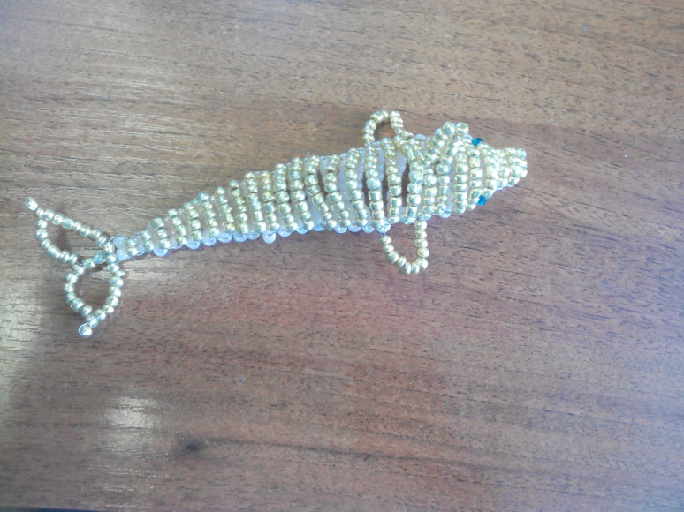
Муниципальное бюджетное учреждение дополнительного образования «Центр дополнительного образования «Созвездие» г. Балашова Саратовской области»
Творческий проект по декоративно-прикладному творчеству
«Объёмные дельфины из бисера»
Выполнили: Романюк Виктория, Лисенкова Татьяна, Дубровская Арина. Лукашина Елизавета и Рящикова Карина,
воспитанницы творческого объединения «Сувенир»
Руководитель: Кравченко Юлия Дмитриевна, педагог дополнительного образования творческое объединение «Сувенир»

Slide 2
Содержание
Цель и задачи
Бисер и его особенности
Выбор идеи (схема)
Техника безопасности при работе с ножницами, проволокой и бисером
Ход работы
Выводы

Slide 3
Цель: изготовить из бисера объемных дельфинов.
Задачи
Изучить материал
Выбрать схему
Изготовить изделие
Сделать определенные выводы

Slide 4
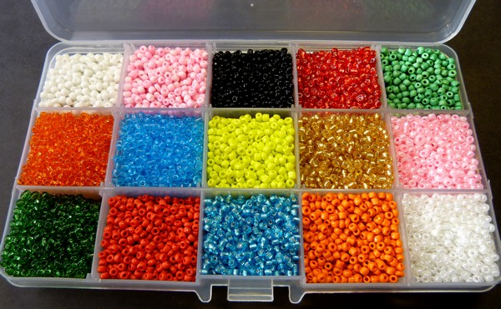
Бисер и его особенности
Бисер (beads, seed beads, rocailles) – это небольшие шарики либо цилиндрики со сквозными отверстиями. Бисер случается стеклянный, коий в первую очередь и встречается у нас в реализации, и еще пластиковый, деревянный, металлический и из самоцветных камней. Пластиковый бисер наиболее доступный и нетяжелый в сравнении с прочими материалами, деревянный – довольно «теплый», как каждый живой материал, металлический бисер выполняется из разных металлов, он быть может в том числе и из серебра либо 24-каратного золота.

Slide 5
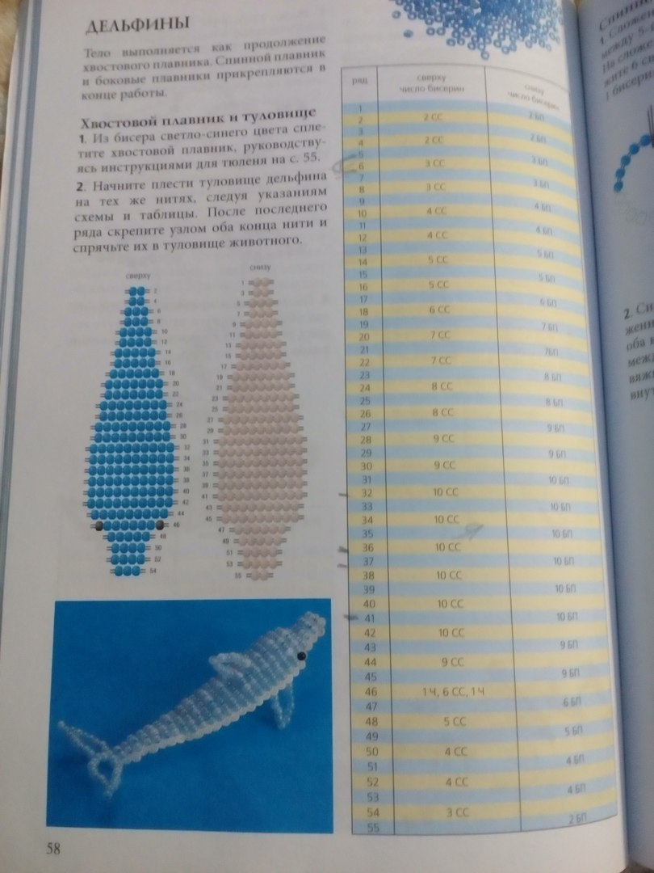
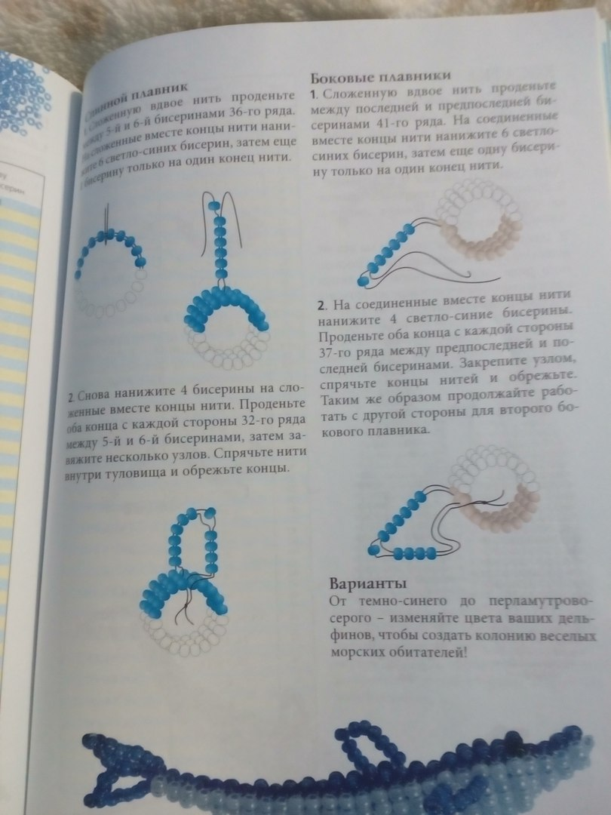
Выбор идеи (схема)
Рассмотрев множество схем, мы остановились на схеме объемного дельфина.

Slide 6
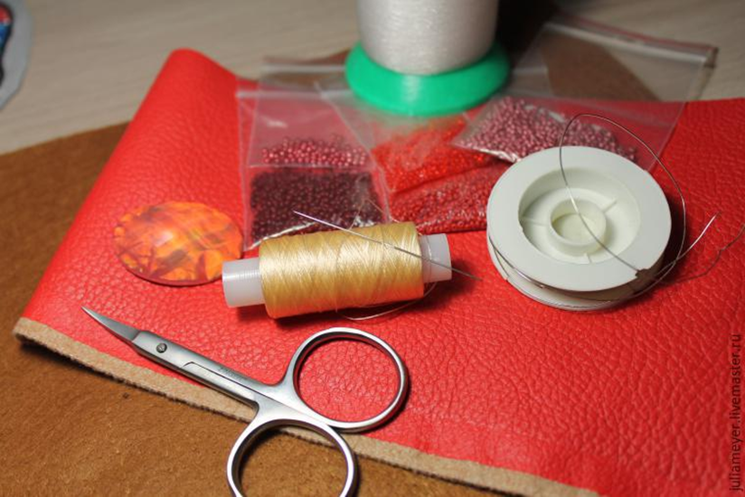
Техника безопасности при работе с ножницами, проволокой и бисером
Не раскидывать бисер.
Аккуратно пользоваться ножницами.
Не использовать бракованные материалы.

Slide 7
Материалы
1.Бисер
2. Проволока 0,3
3.Ножницы

Slide 8
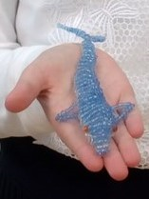
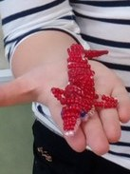
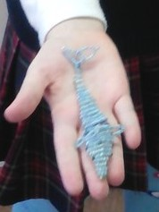
Ход работы
1. Выбрав схему мы начинаем делать изделие.
2. Начинаем плетение с хвоста.
Рящикова К.
Лукашина Е.
Романюк В.

Slide 9
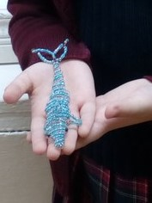
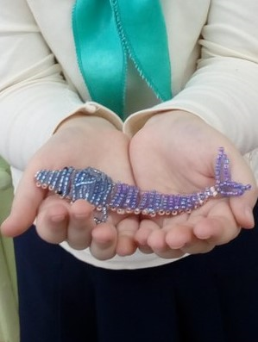
3. После того как хвост будет выполнен, начинаем плести туловище дельфина в технике параллельного плетения.
4. После того как хвост и туловище будут готовы, прикрепляем плавники.
5.Изделие готово!
Дубровская А.
Лисенкова Т.

Slide 10
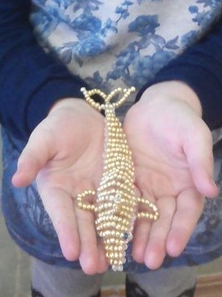
Выводы
В ходе проекта мы научились наращивать проволоку, присоединять детали и создавать объем изделия по технике параллельного плетения. В дальнейшем навыки по плетению сувениров из бисера нам пригодятся. Так как из бисера можно делать не только фигурки и украшения, но так же и декорировать множество вещей.

